Slide 1
Aplicações do cultivo de células animais
Proteínas Recombinantes Terapêuticas
Anticorpos Monoclonais
Bioinseticidas
Terapias Celulares e Células-tronco

Slide 2
Anticorpos Monoclonais - AcMo
Linfócito B entra em contato com um antígeno
Isso faz com que o Linfócito B se diferencie em plasmócito
O plasmócito produz o anticorpo para o antígeno
Anticorpo

Slide 3
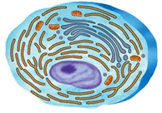
Plasmócito

Slide 4
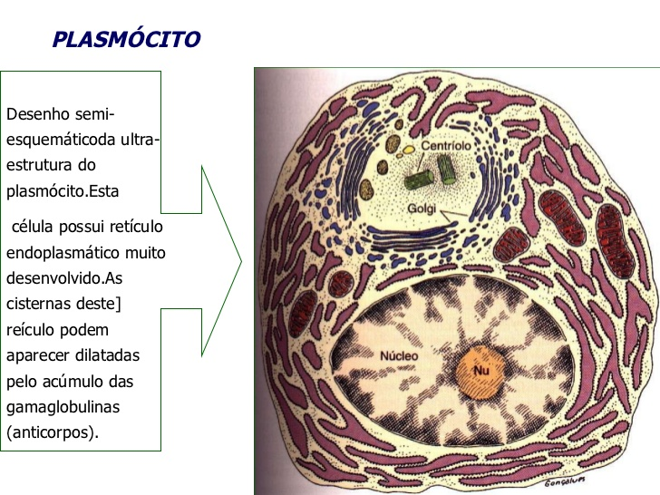
PLASMÓCITO
Desenho semi-esquemático da ultra-estrutura do plasmócito. Esta célula possui retículo endoplasmático muito desenvolvido. As cisternas deste retículo podem aparecer dilatadas pelo acúmulo das gamaglobulinas (anticorpos).

Slide 5
O organismo humano produz de 10⁷ a 10⁸ moléculas de anticorpos distintas
Porém, cada linfócito B produz anticorpo para apenas um antígeno específico
Após as células B reconhecerem os determinantes antigênicos na molécula do antígeno, estas se expandem clonalmente, aumentando a frequência de linfócitos específicos para o antígeno*
Há muito tempo se tenta produzir anticorpos in vitro, porém os linfócitos B não sobrevivem em cultura
A produção in vitro de AcMo com especificidade predefinida só foi possível com o advento da tecnologia de hibridomas

Slide 6
Hibridomas
Tipo particular de linhagem contínua
São “construídos” por fusão de célula de tempo de vida limitado (finita) com células de linhagem contínua
Os hibridomas são particularmente utilizados para a produção de anticorpos
Foram de grande importância para a “explosão” da biotecnologia no final dos anos 70, tanto na área de imunoterapia quanto para diagnóstico
Primeiros estudos feitos por Köhler e Milstein (1975), envolvendo a produção de anticorpos monoclonais de camundongo

Slide 7
Mielomas Linfócitos B normais
(linhagem contínua) (não sobrevivem
em cultura)
fusão
Hibridomas
(são cultivados in vitro e secretam anticorpos de interesse)
De acordo com o antígeno injetado

Slide 8
Anticorpos
Anticorpos são proteínas solúveis, também conhecidas como imunoglobulinas (Ig)
As moléculas de anticorpo são formadas por duas cadeias polipeptídicas leves (~ 25 kDa) e duas cadeias pesadas (~ 50 kDa)
As cadeias são idênticas entre si e são ligadas por pontes dissulfeto
As cadeias possuem domínios N-terminal variáveis e domínios C-terminal constantes
A região correspondente aos domínios N-terminal variável das cadeias leves e das cadeias pesadas constitui o sítio de ligação do anticorpo com o antígeno

Slide 9
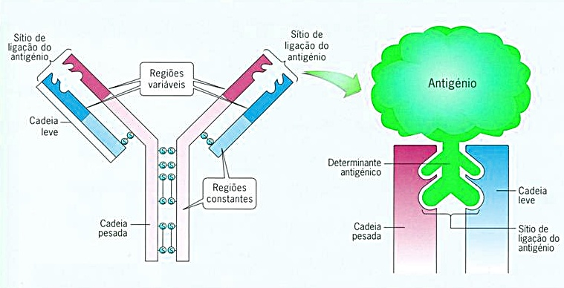
Um domínio N-terminal variável
L
Um domínio C-terminal constante
H
Três ou mais domínios C-terminal constantes

Slide 10
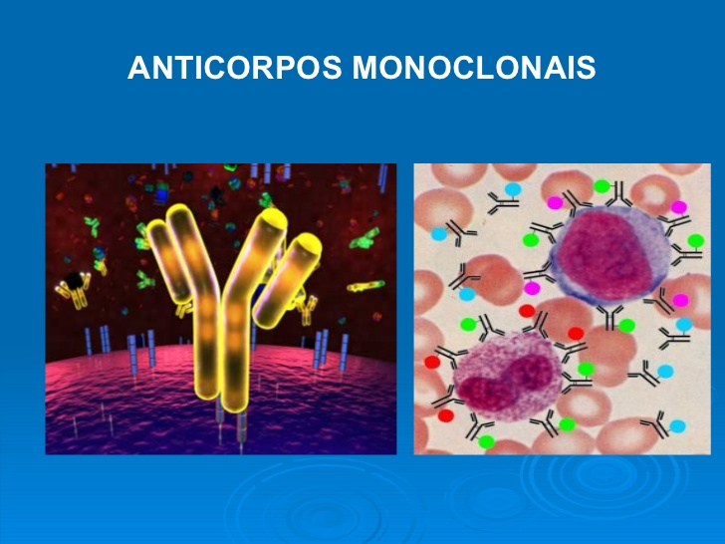

Slide 11
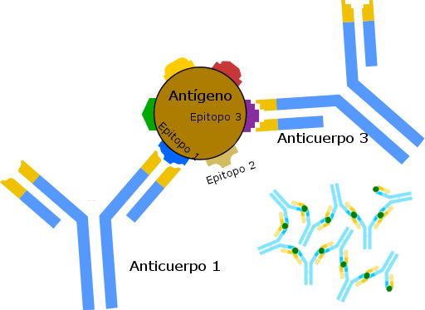

Slide 12
Aspectos da produção de hibridomas
São utilizadas linhagens de mielomas de ratos e camundongos
As mais adequadas são aquelas que:
- têm deficiência em uma das vias de síntese de DNA
neste aspecto, os mielomas mais empregados hoje em dia são os que tem mutação no gene que codifica para a enzima hipoxantina fosfo-ribosil transferase (HGPRT)
- não secretam sua própria imunoglobulina
(mais fácil isolar os hibridomas secretores do anticorpo de interesse)

Slide 13
Mielomas Linfócitos B normais
(linhagem contínua) (não sobrevivem
em cultura)
fusão
Hibridomas
(são cultivados in vitro e secretam anticorpos de interesse)
De acordo com o antígeno injetado

Slide 14
O agente de fusão é o polietilenoglicol (PEG)
A clonagem dos hibridomas é feita por diluição limitante
O cultivo dos hibridomas ocorre em placas de plástico
Produção de anticorpos monoclonais
Algumas etapas podem ser destacadas:
- Imunização de camundongos
- Fusão e seleção dos hibridomas secretores
- Clonagem dos hibridomas secretores do Ac específico
- Propagação dos clones desejados
Crescimento em cultura ou por indução de tumor
Separação e purificação dos anticorpos monoclonais

Slide 15
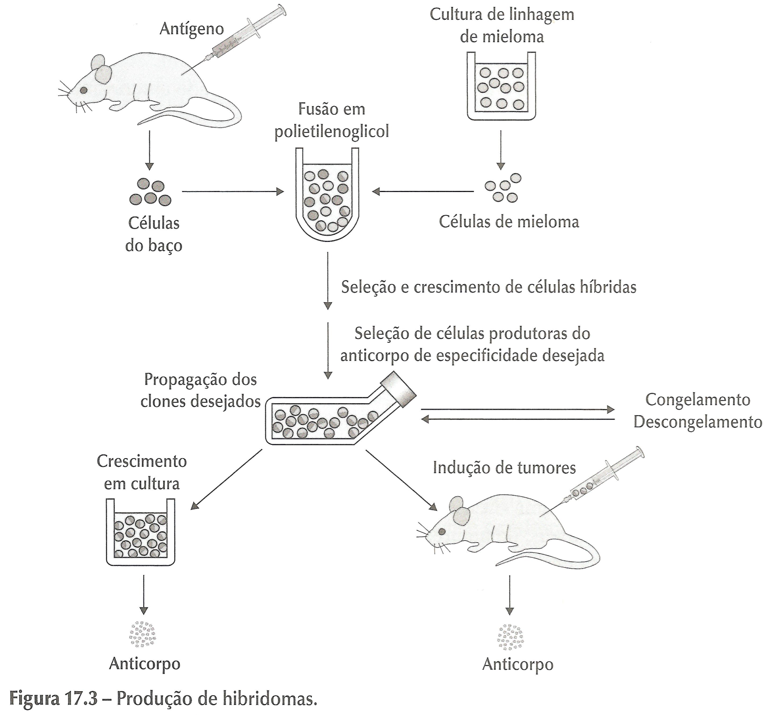

Slide 16
Anticorpos recombinantes
São inúmeras as aplicações dos anticorpos monoclonais, sendo muito importantes nas áreas de diagnóstico e de purificação de outras proteínas
Porém, o maior interesse é no seu uso como medicamento (proteína terapêutica)
Ocorre que, em muitos casos, os anticorpos murinos são reconhecidos como antígenos pelo sistema imunológico humano (fenômeno HAMA)
portanto, são rapidamente eliminados da circulação por anticorpos anti-anticorpos de camundongo, reduzindo os efeitos do tratamento

Slide 17
Assim, idealmente, os anticorpos monoclonais, para uso terapêutico, devem ser completamente humanos
Porém, a sua produção por técnicas que empregam hibridomas é impossível, devido a questões técnicas e éticas
Para a obtenção de moléculas de anticorpo com características humanizadas ou efetivamente humanas, têm sido empregadas as tecnologias do DNA-recombinante associadas à tecnologia de hibridomas

Slide 18
Anticorpos humanizados e anticorpos humanos
Ambos são obtidos graças à tecnologia do DNA-recom-binante
Genes que codificam um anticorpo de interesse (presentes em hibridomas murinos)
+
Genes que determinam a expressão de anticorpos humanos (presentes em linfócitos B humanos)
=
Sequência gênica (construção quimérica) que pode ser inserida em linhagens celulares, as quais expressarão anticorpos 70% humanos
➔ Estes são anticorpos humanizados

Slide 19
Anticorpos humanizados e anticorpos humanos
Ambos são obtidos graças à tecnologia do DNA-recombinante
Recombinação gênica por enxerto (substituição das regiões determinantes de complementaridade – CDR dos genes humanos pelo equivalente murino)

Slide 20
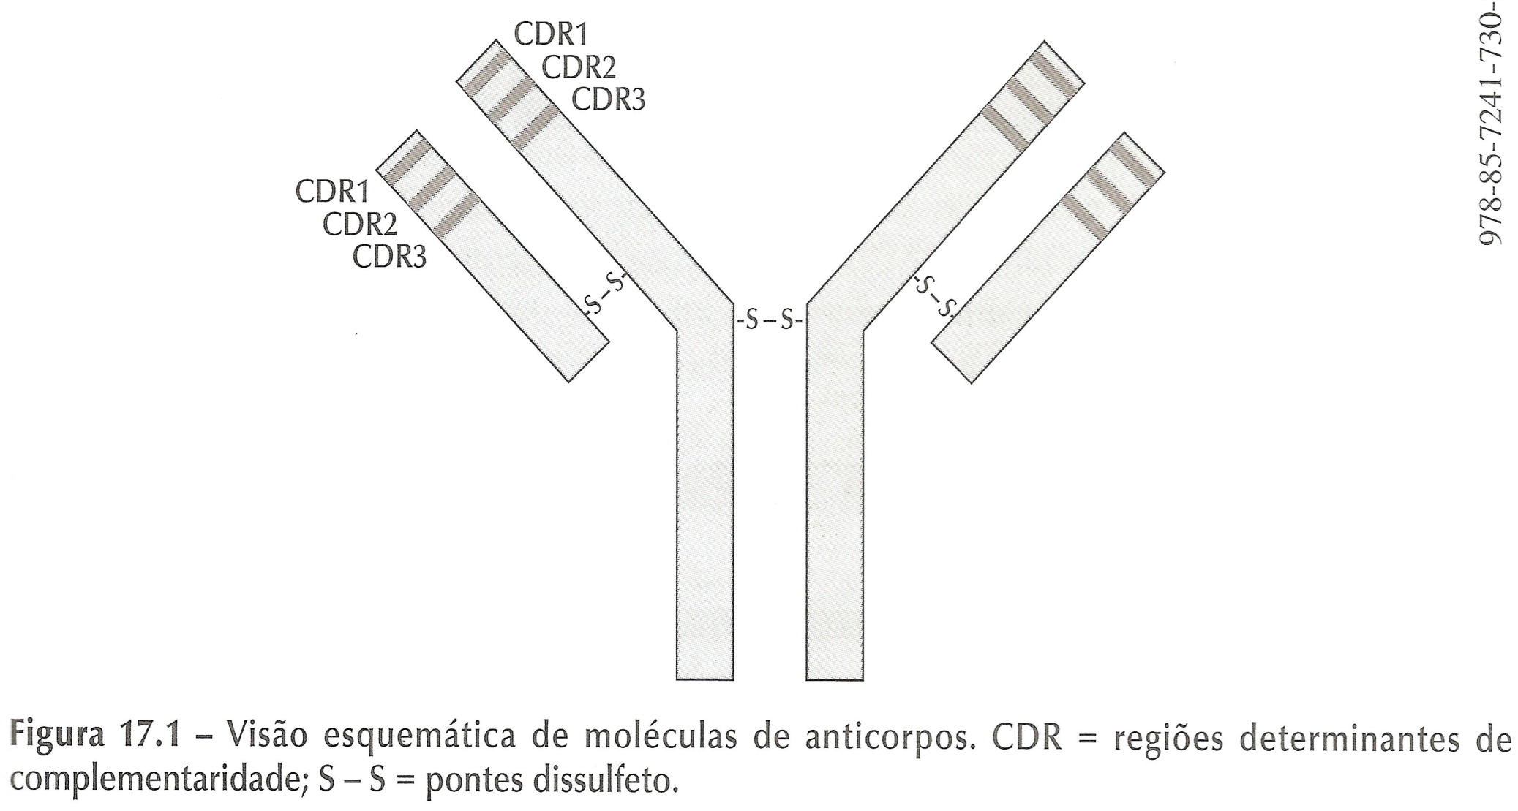

Slide 21
Anticorpos humanizados e anticorpos humanos
Recombinação gênica por enxerto (substituição das regiões determinantes de complementaridade – CDR dos genes humanos pelo equivalente murino)
=
Especificidade do anticorpo produzido pelo hibridoma murino, mas preservando as propriedades do anticorpo humano
A sequência gênica acima pode ser inserida em linhagens celulares, as quais expressarão anticorpos com 90% das propriedades do anticorpo humano
➔ Estes são anticorpos humanizados

Slide 22
Anticorpos humanizados e anticorpos humanos
Modificação genética no camundongo e não na célula produtora do anticorpo
Inativação dos genes das cadeias L e H nas células embrionárias que darão origem ao animal transgênico
+
Introdução nestas células de segmentos de DNA com genes das cadeias L e H de imunoglobulinas humanas
=
Camundongos transgênicos que podem ser imunizados e produzir linfócitos que sintetizam anticorpos humanos
➔ Estes são anticorpos humanos

Slide 23
Estes camundongos são imunizados com antígenos desejados, levando à produção de linfócitos B que sintetizam anticorpos humanos, os quais são empregados para produzir hibridomas

Slide 24
Outras possibilidades
Inserção de minicromossomos humanos nas células embrionárias que darão origem ao animal transgênico, dando origem a camundongos transcromossômicos
Utilização de camundongos com Imunodeficiência Severa Combinada, os quais podem ser imunizados para produzir linfócitos B que expressam anticorpos humanos para se obter linhagens de hibridomas
➔ Estes são anticorpos humanos

Slide 25
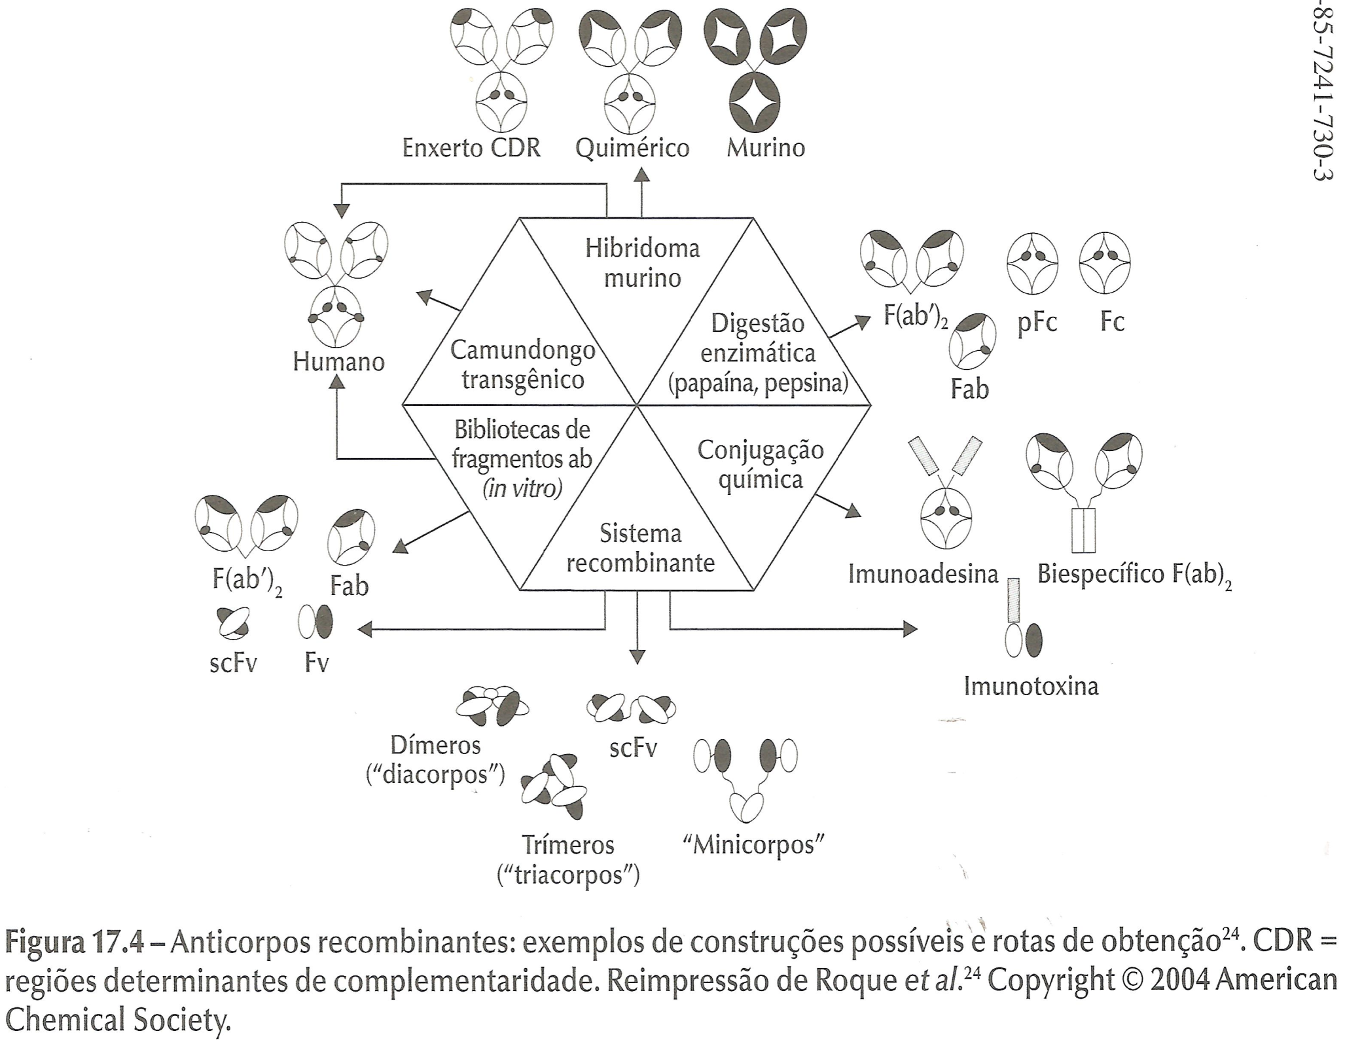
Linhagens celulares
Anticorpos humanos
Anticorpos humanizados

Slide 26
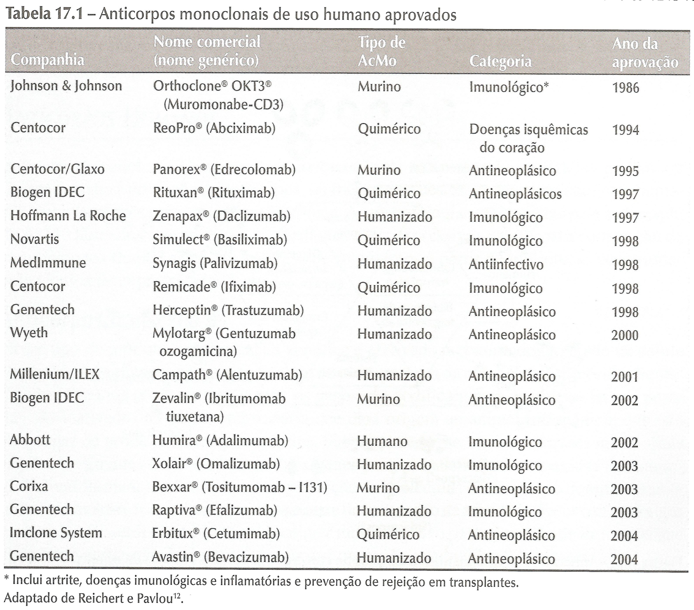
Ref. 2008

Slide 27
O mercado brasileiro de anticorpos monoclonais utilizados para o tratamento de câncer
Os anticorpos monoclonais (mABs) têm sido indicados como tecnologia inovadora para o tratamento de alguns tipos de câncer, por serem capazes de alvejar e matar seletivamente células tumorais. Contudo, os altos custos dessas terapias colocam em questão a sustentabilidade do acesso. Este trabalho teve como objetivo identificar as principais características dos anticorpos monoclonais, destinados ao tratamento de câncer, com registro sanitário ativo, no Brasil, em 2016. Tratou-se de uma análise descritiva retrospectiva a partir de consulta à página de Internet da Agência Nacional de Vigilância Sanitária (Anvisa), em que esses mABs foram caracterizados de acordo com antígeno-alvo, tipo de anticorpo, ano de registro, indicações terapêuticas e empresa detentora do registro. Foram identificados 14 anticorpos com ação em sete antígenos-alvo diferentes. No que diz respeito às indicações clínicas, houve uma maior frequência de linfomas, leucemias, câncer de mama e câncer colorretal. Quanto ao tipo, foram identificados três anticorpos quiméricos, seis humanizados e cinco humanos. A Roche apareceu como a empresa detentora do registro de 6 dos 14 mABs, o que representa 43% dos registros sanitários. Foi possível, a partir desses dados, discutir a ideia de medicamentos me-too no mercado de biológicos, assim como pensar as tensões existentes nesse mercado e a ideia de oligopólio diferenciado. Apesar do desenvolvimento de novos produtos, ainda que para atuar em um mesmo alvo, representar a possibilidade de um incremento competitivo e, com isso, de uma diminuição dos preços praticados pelas empresas torna-se um problema quando é a mesma empresa que lança no mercado novos anticorpos direcionados ao mesmo alvo, sem mudanças relevantes.
Vidal, T. J.; Figueiredo, T. A.; Pepe, V. L. E. Cad. Saúde Pública 34 (12) 29 Nov 2018

Slide 28
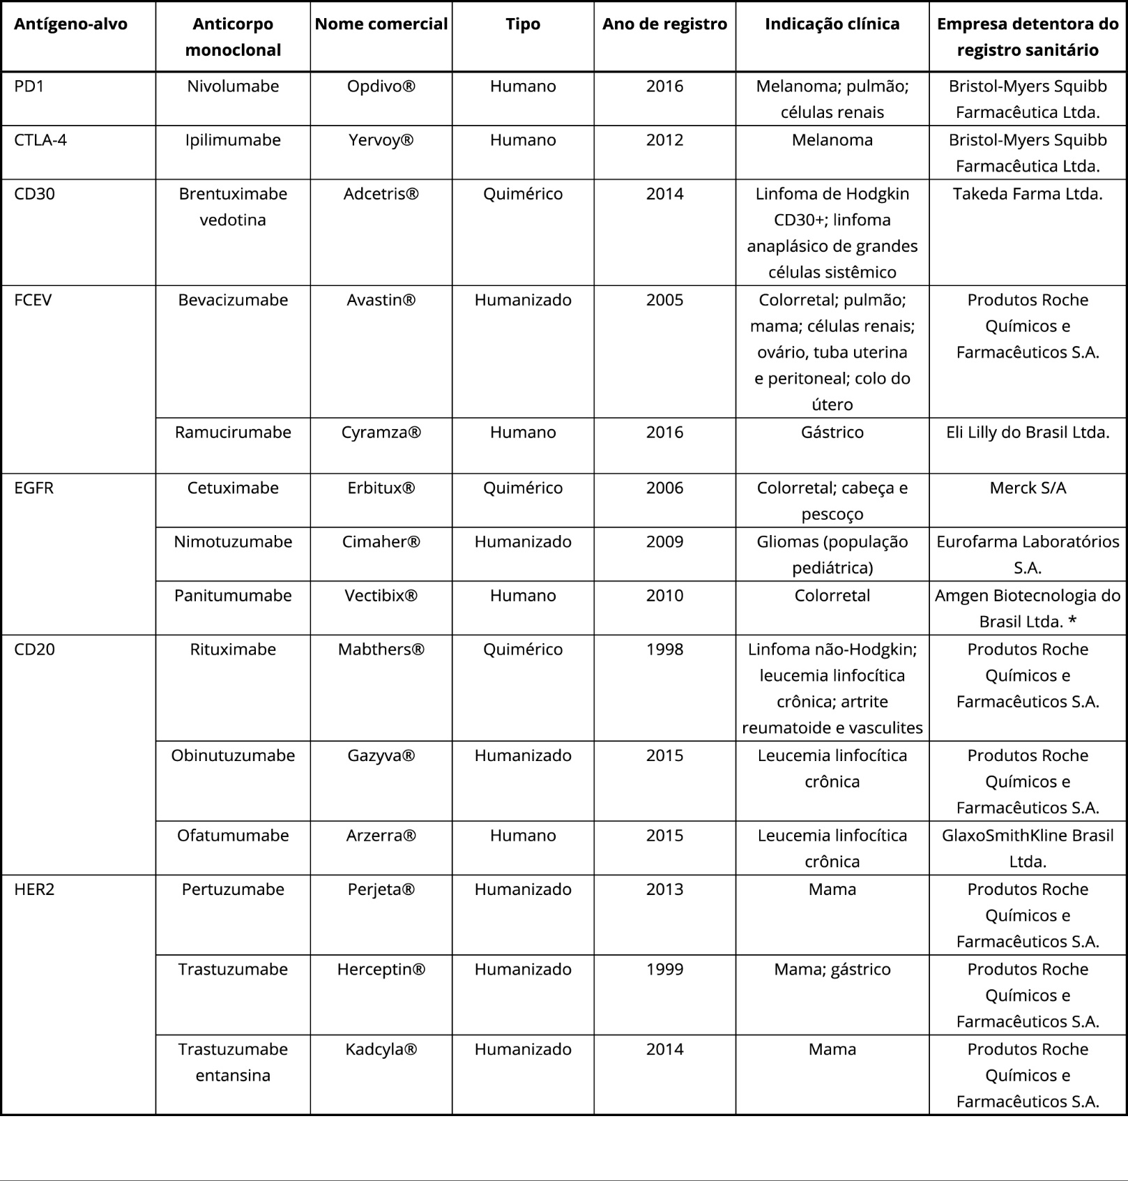

Slide 29
Sistemas de produção
A definição do processo para a produção de um anticorpo monoclonal envolve:
A seleção de um sistema de expressão
A seleção de um bioprocesso para a obtenção do produto
A seleção de técnicas de purificação
A seleção de métodos analíticos para a definição da pureza e da qualidade dos produtos

Slide 30
Os anticorpos monoclonais podem ser produzidos in vitro (CCA) ou in vivo (tecnologia de hibridomas)
Porém, com vistas a evitar o sofrimento de animais de laboratório e também
- minimizar o risco de contaminação do produto final
- otimizar o processo
Há uma tendência mundial de usar métodos de produção de AcMo in vitro

Slide 31
Contudo, em várias situações, a utilização de sistemas de produção in vivo é inevitável:
- Quando as concentrações de AcMo forem baixas (inferiores a 5 mg/L em descontínuo; a 50 mg/L em biorreatores de fibra oca, ou a 300 mg/L em biorreatores de membrana)
- Quando ficar comprovado que a técnica de cultura de células resulta perda ou diminuição da função específica do AcMo
- Quando a linhagem do hibridoma só puder crescer e sintetizar o produto in vivo

Slide 32
Produção por cultivo de células animais (in vitro)
A grande maioria dos Ac existentes no mercado é produzida por meio deste sistema
Os hibridomas são uma fonte importante de sequências gênicas que codificam para Ac e que serão transfectadas em outras células animais
São empregadas linhagens mais robustas, devido à maior estabilidade e à menor propensão à apoptose
A linhagem padrão é a CHO; outras: NS0 e SP2/0, BHK, HEK293 (rim de embrião humano) e PER-C6® (derivada da retina humana)
É importante que as células não necessitem de suporte (maior facilidade de ampliação de escala)

Slide 33
Produção por cultivo de células animais (in vitro)
São usados meios de cultura complexos: glicose e aminoácidos (fonte de carbono), vitaminas, micronutrientes e, eventualmente, soro animal (SFB)
Vários meios foram formulados sem o uso de componentes de origem animal (de forma que cerca de 50% dos Ac de uso terapêutico são produzidos em meios isentos de soro)
A osmolalidade fisiológica dos meios deve estar na faixa de 270 a 330 mOsm/kg
O fornecimento de oxigênio é necessário, sendo que o valor de concentração de OD difere entre linhagens
C_{crit} está entre 20 e 40% da saturação

Slide 34
Produção por cultivo de células animais (in vitro)
Diversos tipos de biorreatores e modos de operação são empregados para a produção de AcMo
Todas as células empregadas podem crescer em suspensão ou foram adaptadas para isso (CHO, BHK)
Assim, biorreatores STR são amplamente empregados, em volumes de até 10.000 L (também se usam os reatores air lift, de até 1000 L)
Produtos de diagnóstico (pouca demanda) são obtidos em biorreatores de pequena escala (frascosbT, garrafas giratórias e fibras ocas)

Slide 35
Produção por cultivo de células animais (in vitro)
Na maioria dos casos emprega-se o modo de operação descontínuo
Vantagens: simplicidade, facilidade de controle, boa reprodutibilidade, baixos índices de contaminação e baixo custo
Desvantagens: baixas concentrações de células e de produto (pelo acúmulo de lactato e amônio) e esgotamento de nutrientes essenciais
Em sistema descontínuo, tanto em STR como air lift, alcançam-se concentrações de AcMo da ordem de 100 mg/L

Slide 36
Produção por cultivo de células animais (in vitro)
Duas possibilidades de aumento da produção (concentração) do anticorpo foram estudadas com sucesso:
Aumento da velocidade específica de produção
neste caso pela adição de fatores de crescimento, de citocina, de ácido butírico e de nucleotídeos cíclicos
Obtenção de maiores concentrações celulares por tempos prolongados
neste caso pelo aumento da concentração de nutrientes e balanceamento de sais, para garantir a osmolalidade adequada

